Slide 1
Лекция 10
Docker Compose

Slide 2
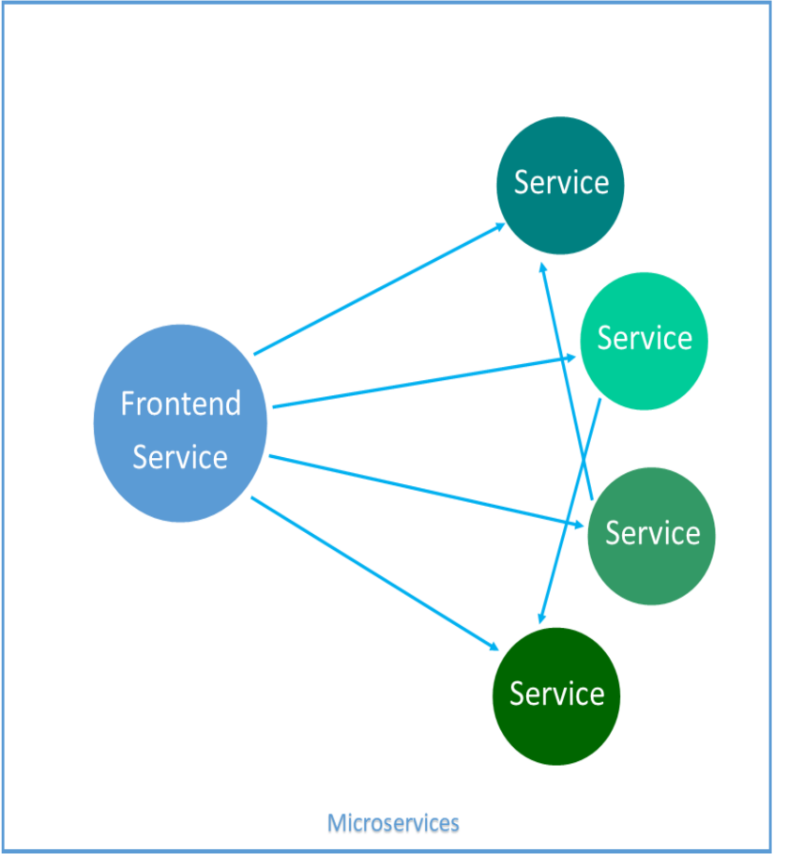
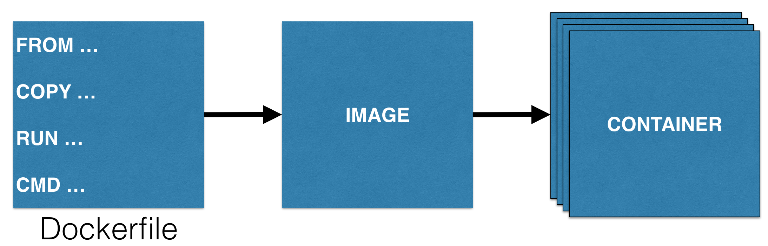
Компоненты Docker
Цель: не просто запускать одиночные контейнера которые изолированы от всего
необходимость построения микросервисной архитектуры, компоненты которые
слабосвязанные между собой

Slide 3
Docker Compose
В процессе изучения основ Docker разработчики часто имеют дело с самыми простыми программами, способными запускаться в одном контейнере. Ведь, любой проект состоит из целого комплекта синхронно работающих приложений.
Самый очевидный пример – веб-сайт, где для авторизации пользователей необходимо подключение к базе данных. Для такого проекта нужно два сервиса – один отвечает за функционирование сайта, а другой за базу данных. Соответственно, разработчику понадобится средство, позволяющее управлять одновременно двумя контейнерами. И тут на помощь приходит Docker Compose, который позволяет включать два и более сервиса всего одной командой.

Slide 4
Docker Compose
В этом и заключается разница между Docker и Docker Compose. Первый используется для работы с контейнерами по отдельности. Второй позволяет одновременно управлять несколькими контейнерами, а следовательно, работать с более сложными проектами.
Docker Compose — это инструментальное средство, входящее в состав Docker. Оно предназначено для решения задач, связанных с развёртыванием проектов.
Технология Docker Compose, если описывать её упрощённо, позволяет, с помощью одной команды, запускать множество сервисов.

Slide 5
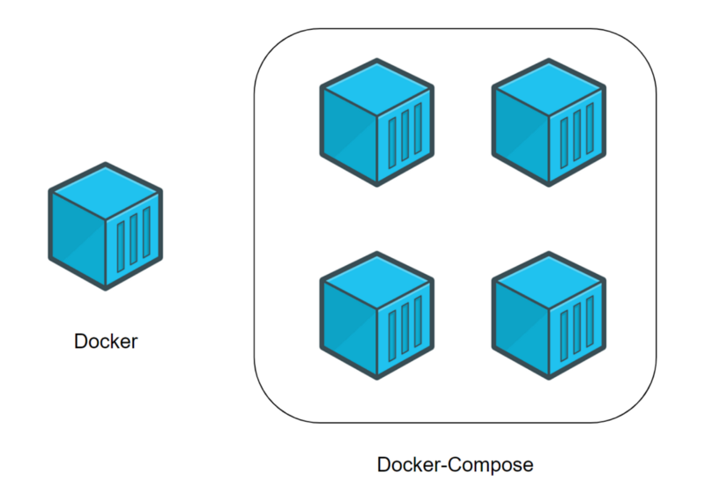
Docker Compose
Разница между Docker и Docker Compose
Docker применяется для управления отдельными контейнерами (сервисами), из которых состоит приложение.
Docker Compose используется для одновременного управления несколькими контейнерами, входящими в состав приложения. Этот инструмент предлагает те же возможности, что и Docker, но позволяет работать с более сложными приложениями.

Slide 6
Docker Compose
Представьте себе, что вы являетесь разработчиком некоего веб-проекта. В этот проект входит два веб-сайта. Первый позволяет людям, занимающимся бизнесом, создавать, всего в несколько щелчков мышью, интернет-магазины. Второй нацелен на поддержку клиентов. Эти два сайта взаимодействуют с одной и той же базой данных.
Ваш проект становится всё популярнее, и оказывается, что мощности сервера, на котором он работает, уже недостаточно. В результате вы решаете перевести весь проект на другую машину.
К сожалению, нечто вроде Docker Compose вы не использовали. Поэтому вам придётся переносить и перенастраивать сервисы по одному, надеясь на то, что вы, в процессе этой работы, ничего не забудете.
Если же вы используете Docker Compose, то перенос вашего проекта на новый сервер — это вопрос, который решается выполнением нескольких команд. Для того чтобы завершить перенос проекта на новое место, вам нужно лишь выполнить кое-какие настройки и загрузить на новый сервер резервную копию базы данных.

Slide 7
Docker Compose
Основные команды
docker-compose build — сборка контейнера
docker-compose up — запуск приложение(мы должны находиться в директории с .yml файлом)
docker-compose up -d — запуск приложение в фоновом режиме
docker-compose up —build — запуск проекта с пересоздание контейнеров
docker-compose ps — список запущенных сервисов
docker-compose stop — остановить запущенные в фоновом режиме сервисы
docker-compose version — версия docker-compose
Файл Compose - это файл YAML, определяющий службы, сети и тома. Путь по умолчанию для файла Compose - ./docker-compose.yml, это файл, который будет содержать инструкции, необходимые для запуска и настройки сервисов.

Slide 8
Docker Compose
Структура docker-compose.yml файл
verson: ‘3.1’ — версия docker compose (таблица совместимости yml и docker Engine)
services: — подключаемые сервисы
db: — название подключаемого сервиса
image: mariadb — название образа(из docker hub)
*build: ./db — путь к Dockerfile. используется вместо image
restart: always — перезапускать сервис(если он упал например), в данном случае всегда
environment: — задаем список переменных окружения
MYSQL_ROOT_PASSWORD: 123456 — пример переменной окружения
ports: — пробрасываем порты
— 6080:8080 — 6080 — локальный, 8080 — в докере
volumes: — сопрягаем каталоги на локальной машине и в докер контейнере
— ./databases:/var/lib/mysql — ./databases — локальный путь, /var/lib/mysql — путь в докере

Slide 9
Docker Compose
В качестве примера Docker Compose приведем пример.
Сперва создаем каталог, пусть назовем mystack (это наш корневой каталог проекта , рабочий каталог).
Внутри mystack создаем папку php, который содержит файл index.php:
<html>
<head>
<title>Hello World</title>
</head>
<body>
<?php
echo "Hello, World!";
?>
</body>
</html>

Slide 10
Docker Compose
version: '3'
services:
db:
image: mysql:5.7
environment:
MYSQL_ROOT_PASSWORD: my_secret_pw_shh
MYSQL_DATABASE: test_db
MYSQL_USER: devuser
MYSQL_PASSWORD: devpass
ports:
- "9906:3306"
web:
image: php:7.2.2-apache
container_name: php_web
depends_on:
- db
volumes:
- ./php/:/var/www/html/
ports:
- "8100:80"
stdin_open: true
tty: true
Внутри mystack
создаем
docker-compose.yml:
depends_on: выраженная зависимость между сервисами, то есть docker-compose up запускает службы в порядке зависимости. В этом примере db запускаются до web.
Подробнее об инструкциях compose file

Slide 11
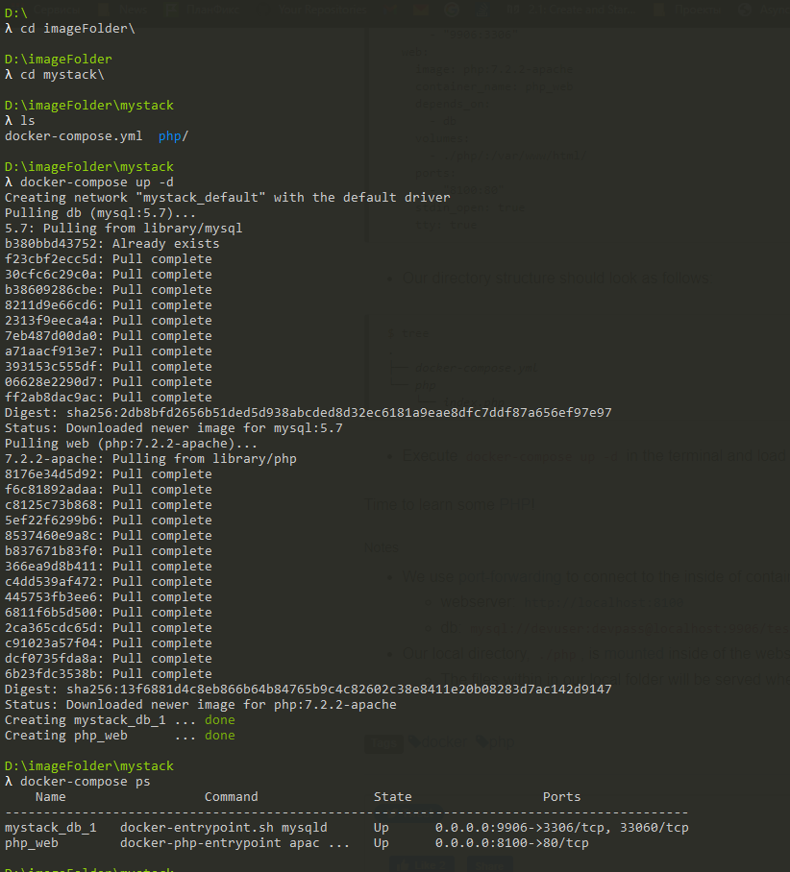
Docker Compose
Скриншот после запуска команды
docker-compose up –d,
-d означает detached запуск, то есть в фоновом режиме запускаем приложение

